Slide 1
и
МУНИЦИПАЛЬНОЕ ДОШКОЛЬНОЕ ОБРАЗОВАТЕЛЬНОЕ УЧРЕЖДЕНИЕ ДЕТСКИЙ САД № 16 КОМБИНИРОВАННОГО ВИДА
ЗАТО г. СЕВЕРОМОРСК
ТВОРЧЕСКИЙ ОТЧЁТ
ВОСПИТАТЕЛЯ 1 - ОЙ КВАЛИФИКАЦИОНОЙ КАТЕГОРИИ
БАНИНОЙ ТАТЬЯНЫ НИКОЛАЕВНЫ
НА ТЕМУ
«ИСПОЛЬЗОВАНИЕ ИКТ
В ФОРМИРОВАНИИ ГУМАННЫХ ЧУВСТВ
У ДЕТЕЙ СРЕДНЕГО ДОШКОЛЬНОГО ВОЗРАСТА»

Slide 2
ЗАДАЧИ
СПОСОБСТВОВАТЬ РАСШИРЕНИЮ И УГЛУБЛЕНИЮ ПРЕДСТАВЛЕНИЙ ДЕТЕЙ О ПРИРОДЕ
РАЗВИВАТЬ СООТВЕТСТВУЮЩИЕ СОДЕРЖАНИЮ ЗНАНИЙ ПОЗНАВАТЕЛЬНЫЕ И РЕЧЕВЫЕ УМЕНИЯ
ПОМОЧЬ ОСВОИТЬ НАВЫКИ И УМЕНИЯ ПО УХОДУ ЗА ЖИВОТНЫМИ И РАСТЕНИЯМИ, ОТДЕЛЬНЫЕ СПОСОБЫ ОХРАНЫ ПРИРОДЫ
ВОСПИТЫВАТЬ ЭЛЕМЕНТЫ ЭКОЛОГИЧЕСКОГО СОЗНАНИЯ, ЦЕННОСТНЫХ ОРИЕНТАЦИЙ В ПОВЕДЕНИИ И ДЕЯТЕЛЬНОСТИ

Slide 3
ФОРМЫ И МЕТОДЫ
РАБОТЫ
ВИРТУАЛЬНЫЕ ЭКСКУРСИИ
ЗАНЯТИЯ - ИССЛЕДОВАНИЯ
РАБОТА С ЭКОЛОГИЧЕСКИМИ СКАЗКАМИ
ОЧЕЛОВЕЧИВАНИЕ ЖИВОТНЫХ, РАСТЕНИЙ
ИНТЕРВЬЮИРОВАНИЕ
ВИДЕОЗАГАДКИ

Slide 4
ОЧЕЛОВЕЧИВАНИЕ ЖИВОТНЫХ, РАСТЕНИЙ

Slide 7
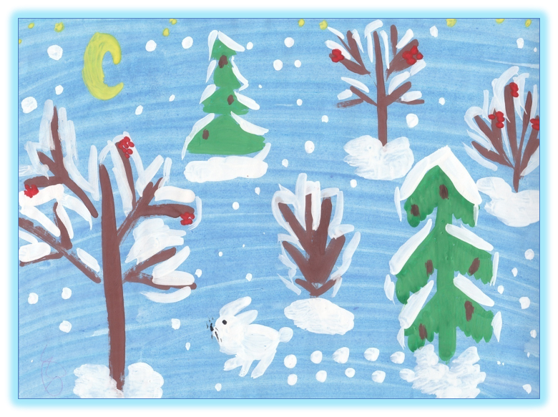

Slide 10
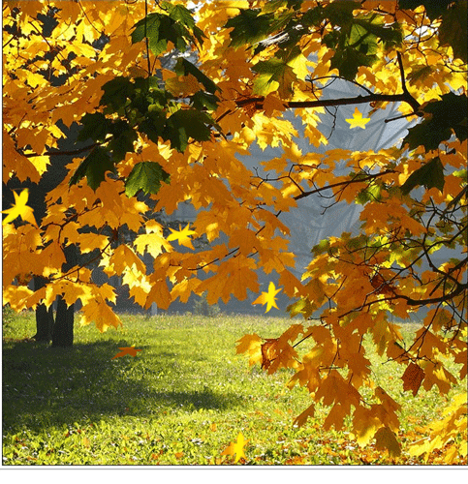

Slide 14
ВИДЕО
ЗАГАДКИ

Slide 15
?

Slide 17
?

Slide 25
?

Slide 27
ИГРЫ С ЭКОСВЕТОФОРОМ

Slide 28
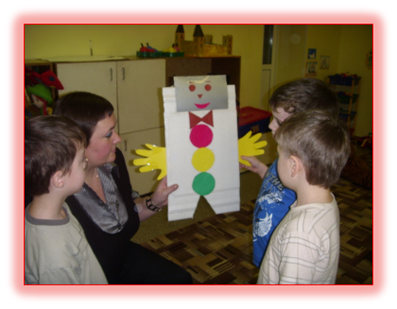
ИГРЫ С ЭКОЛОГИЧЕСКИМ СВЕТОФОРОМ
КРАСНЫЙ СВЕТ - ПРИРОДЕ ВПЕРЁД!
ЖЁЛТЫЙ СВЕТ - ОСТОРОЖНО!
ЗЕЛЁНЫЙ СВЕТ - ТАК КРАСИВО!
ЛЕС СКАЗАЛ ВАМ ВСЕМ СПАСИБО!

Slide 30
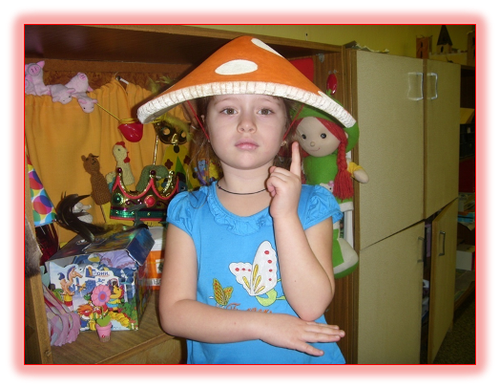
РАБОТА С ЭКОЛОГИЧЕСКИМИ СКАЗКАМИ

Slide 32
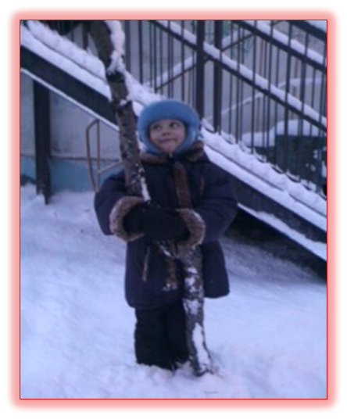
ИНТЕРВЬЮИРОВАНИЕ

Slide 33
ТЕМЫ ДЛЯ ИНТЕРВЬЮ
«ПРЕДСТАВЬ СЕБЯ СОВСЕМ ИНЫМ!»
«ВОДА НУЖДАЕТСЯ В ОХРАНЕ.ЧТО УГРОЖАЕТ НАШИМ РЕКАМ?»
«БЕРЕГИТЕ ЧИСТЫЙ ВОЗДУХ!»
«КАК МЫ МОЖЕМ ПОМОЧЬ СОХРАНИТЬ ЧИСТЫЙ ВОЗДУХ?»
«УЧИМСЯ ЦЕНИТЬ И БЕРЕЧЬ ВОДУ!»
«ЧТО МЫ САЖАЕМ, САЖАЯ ЛЕСА?»

Slide 35
ВИРТУАЛЬНЫЕ ЭКСКУРСИИ

